Slide 1
Paquetes
Básicamente agrupan diferentes elementos de modelado en una entidad cohesiva.

Slide 2
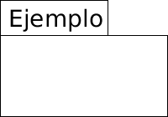
Paquetes
Los Paquetes por lo general se representa como una carpeta con el nombre de la misma en la pestaña.

Slide 3
Nombres
Nombre simple: "Ejemplo".
Nombre calificado "Ejemplo1::Ejemplo2".
Cada paquete tiene su propio espacio de nombres, pero se recomienda no repetir nombres.
Elementos de diferentes tipos pueden tener el mismo nombre, pero no se recomienda.

Slide 4
Contenido
Un paquete puede contener otros elementos tales como clases, interfaces, componentes, nodos, colaboraciones, casos de uso, diagramas e incluso otros paquetes.
Es recomendable no crear anidamientos muy profundos.

Slide 5
Visibilidad al importar
Al igual que las clases, se puede especificar la visibilidad de los elementos de un paquete.
La visibilidad puede ser público, protegido o privado.
Para los elementos públicos se antecede el nombre con un signo "+" (más).
Para los elementos Privados se antecede el nombre con un singo "-"(menos).
Para los elementos Protegidos se antecede el nombre con un signo "#" (numeral).

Slide 6
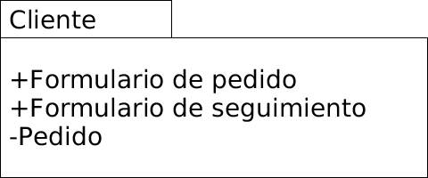
Ejemplo

Slide 7
Importar
Un paquete puede importar otros paquetes. Esto hace que si el paquete A importa al paquete B entonces el espacio de nombres de B se incluyen en A.

Slide 8
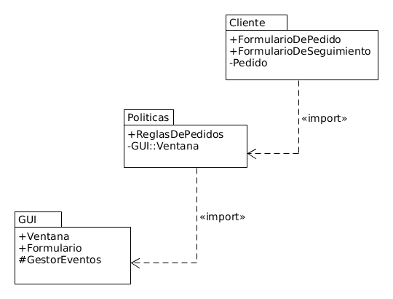
Ejemplo

Slide 9
Visibilidad
Un elemento público significa que es visible por otro paquetes por medio de importación.
Un elemento protegido significa que es visible a los paquetes que son sus hijos.
Un elemento privado significa que no son visibles por otros paquetes.

Slide 10
Depliegue
Los diagramas de despliegues modelan la interacción de piezas de hardware con elementos de software.

Slide 11
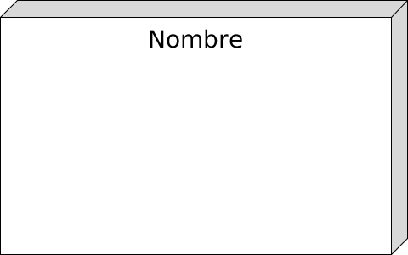
Nodos
Representan elementos del Hardware.

Slide 12
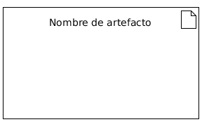
Artefactos
Representan elementos de software

Slide 13
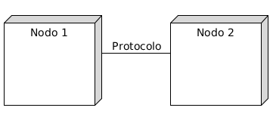
Conexiones entre nodos
Se puede conectar nodos entre sí para denotar interacción entre ellos.

Slide 14
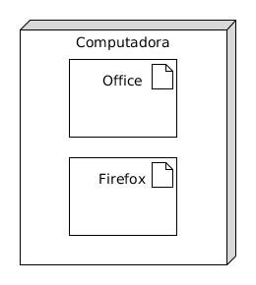
Ejemplo

Slide 15
Actividad
Los diagramas de actividad modelan los aspectos dinámicos de un sistema.

Slide 16
Contienen
Acciones
Nodos de actividad
Flujos
Objetos Valor

Slide 17

Acciones y Nodos de actividad
Representan un paso o acción en el diagrama. En el caso de la Acción es atómica.

Slide 18
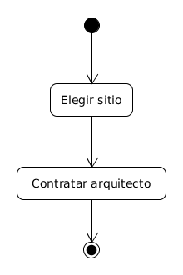
Flujos de Control
Especifica cuál del las acciones le siguen a otras.

Slide 19
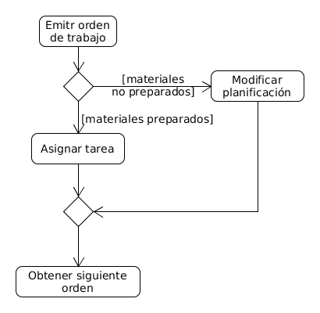
Bifurcación
Representan puntos en el proceso donde puedan recorrer caminos alternativos.

Slide 20
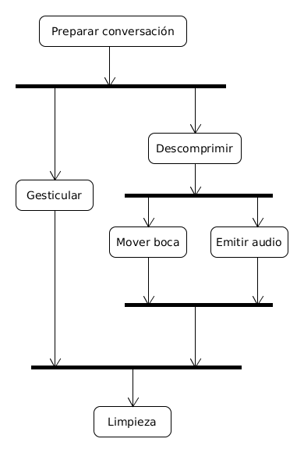
División y unión
Se utilizan para representar concurrencia entre procesos.

Slide 21
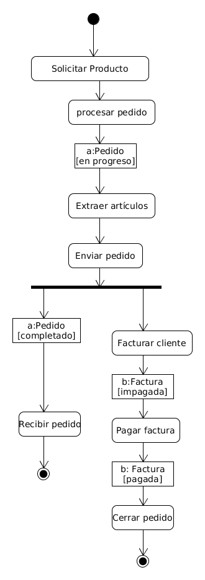
Flujos de objetos
Especifican creación y manipulación de objetos en el diagrama de actividad.

